Slide 1





Slide 2


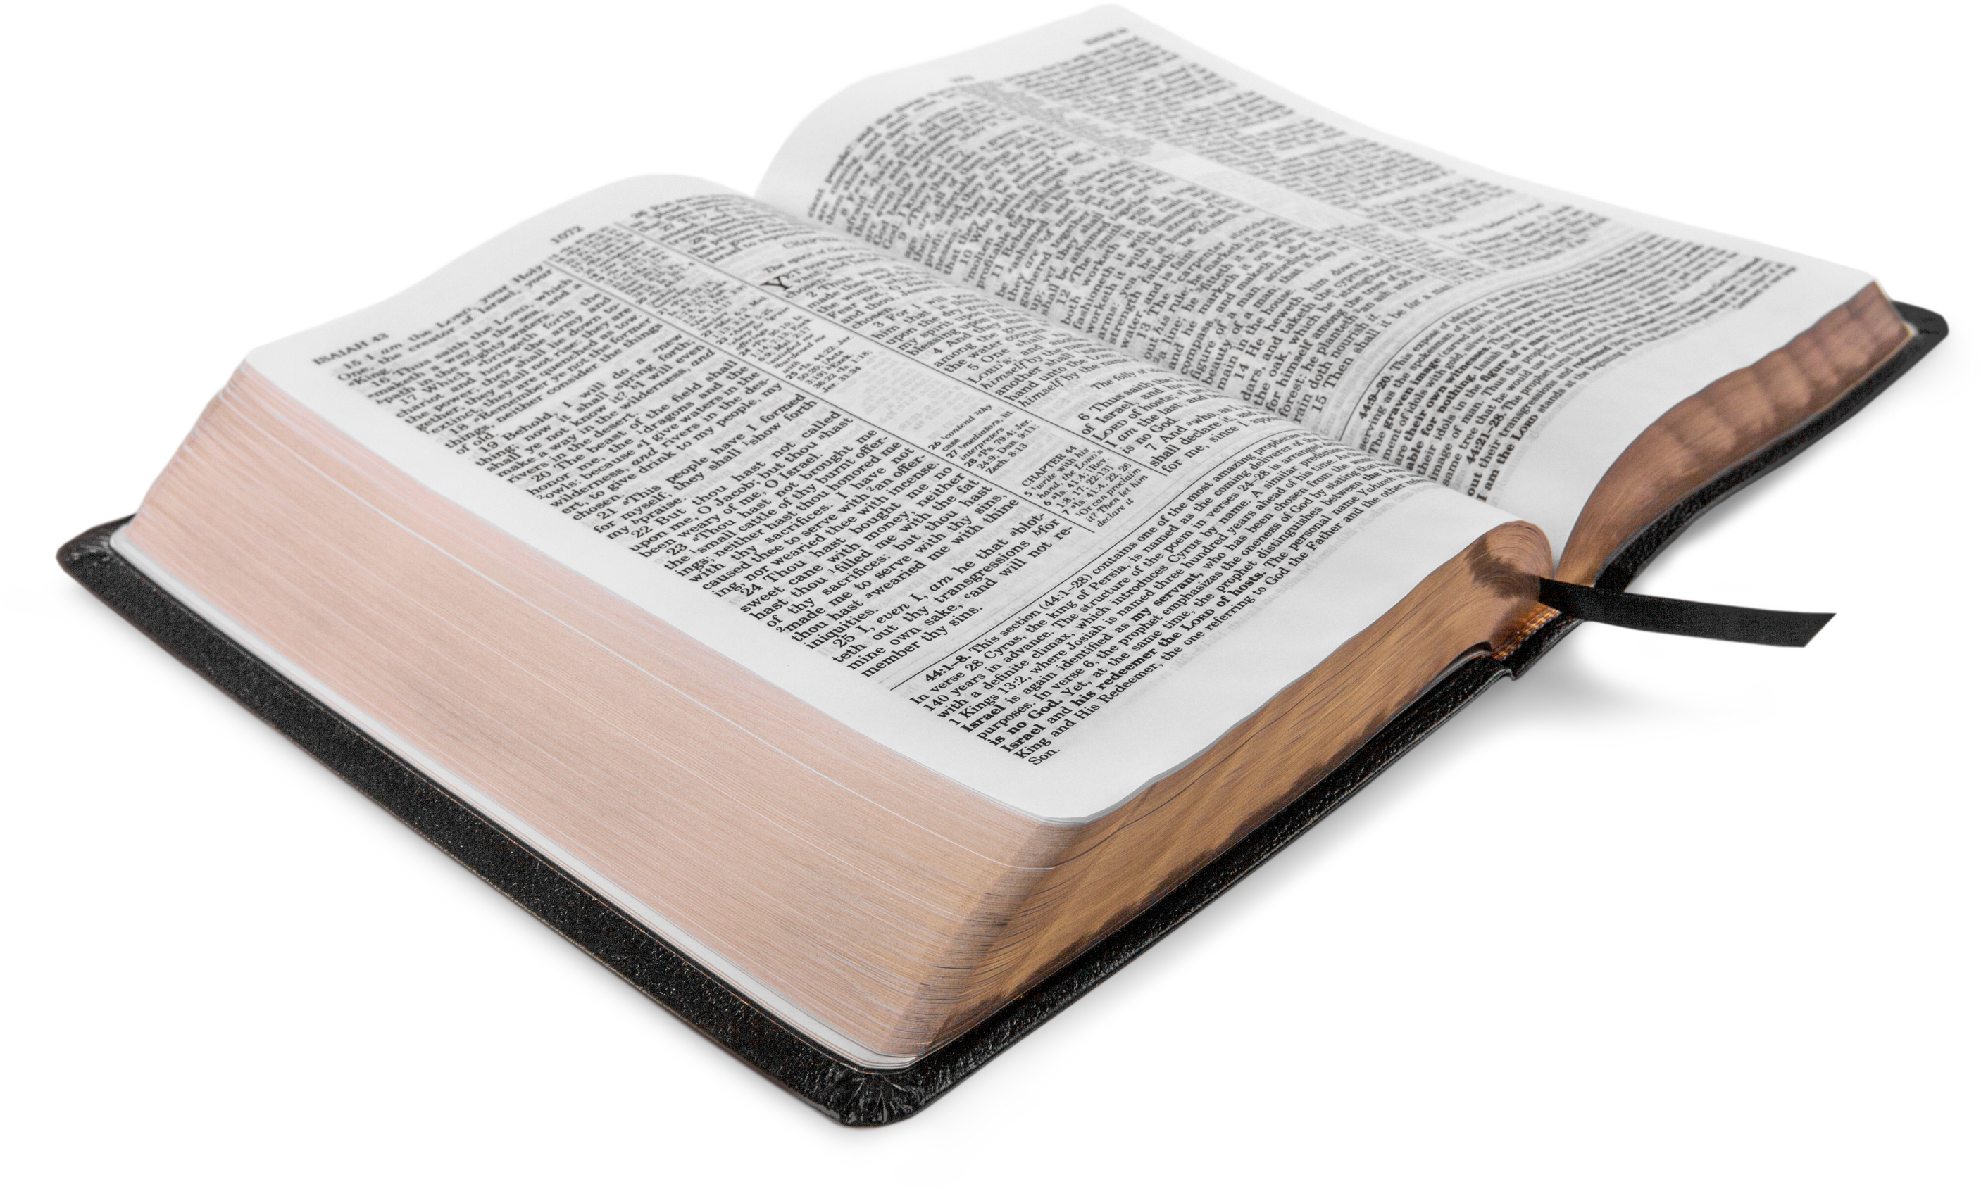
La Biblia
está llena de historias
hermosas e inspiradoras
protagonizadas por mujeres.

Slide 3
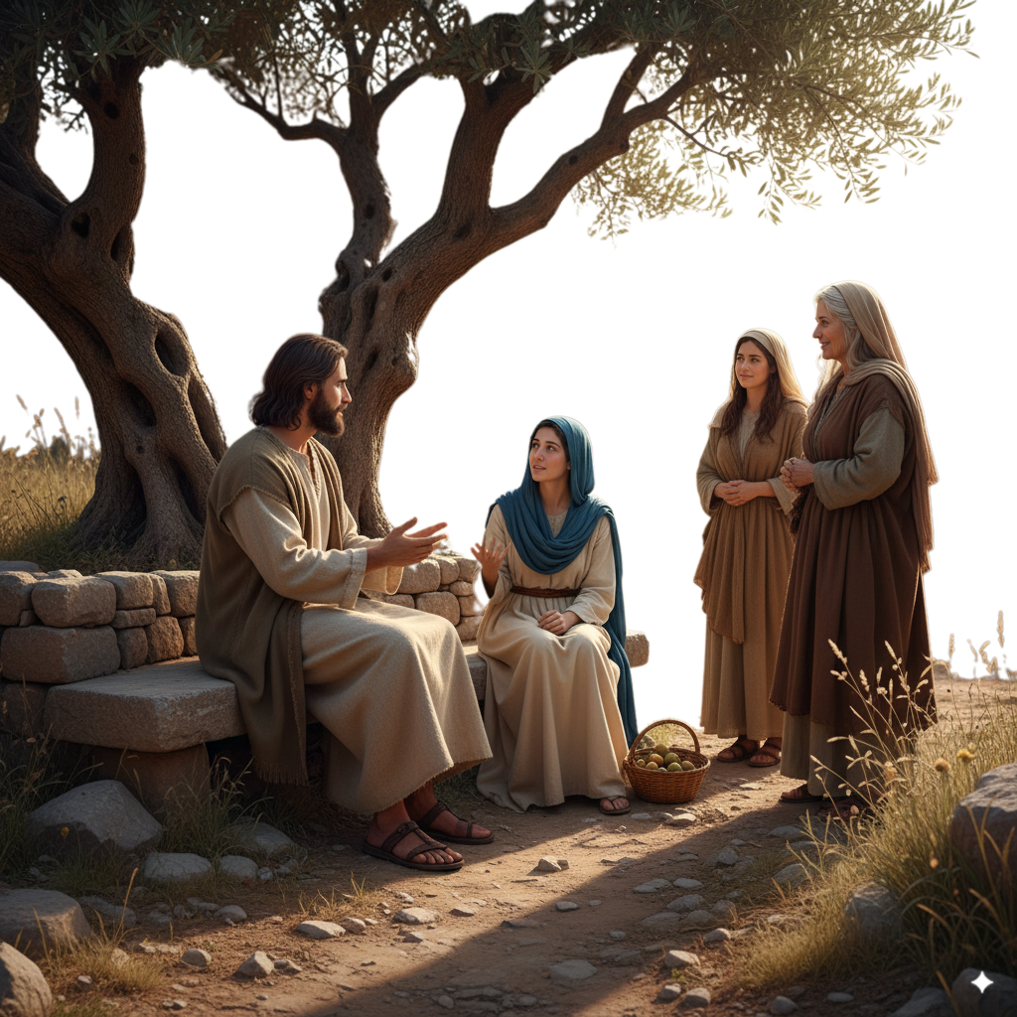
¿Cómo veía Jesús
a las mujeres?

Slide 4
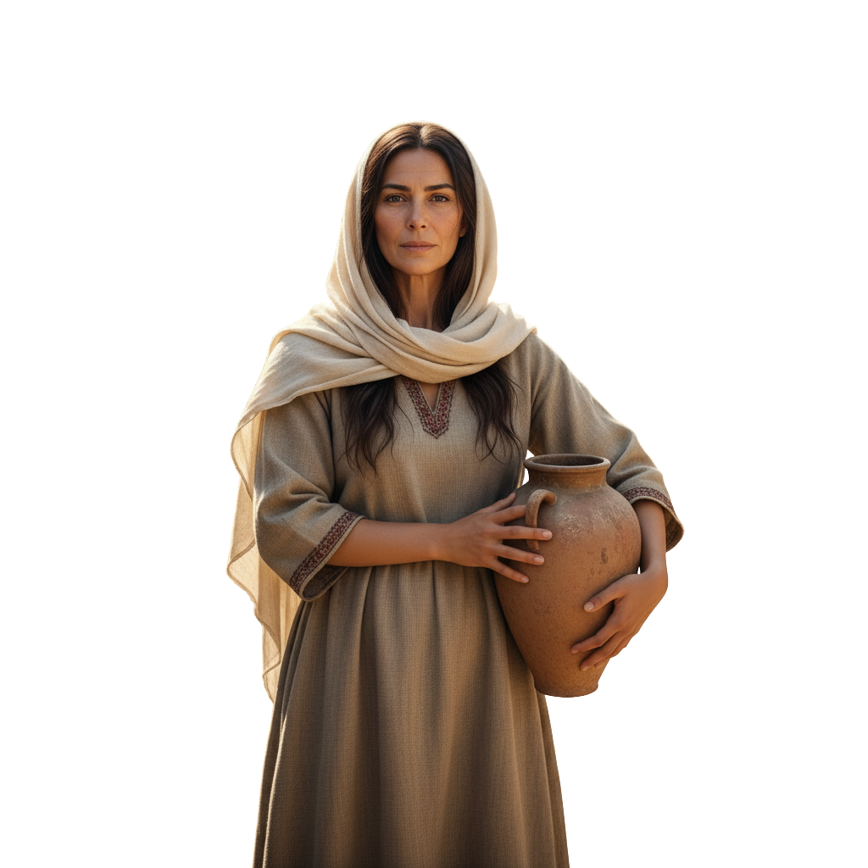
¿Cómo
aparecen retratadas
en el NUEVO TESTAMENTO?
las mujeres

Slide 5

1
Nacimiento e
INFANCIA DE JESÚS

Slide 6
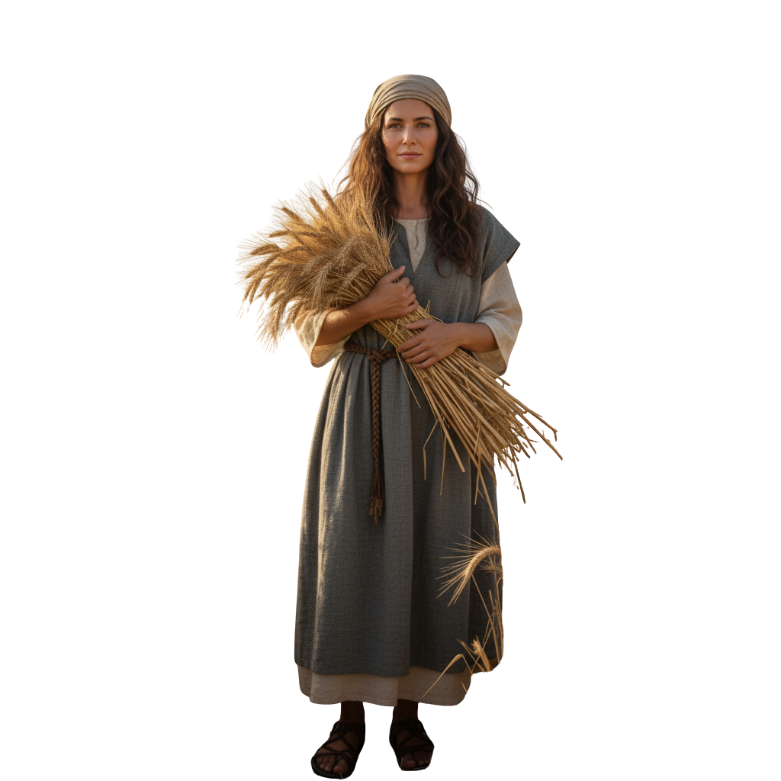
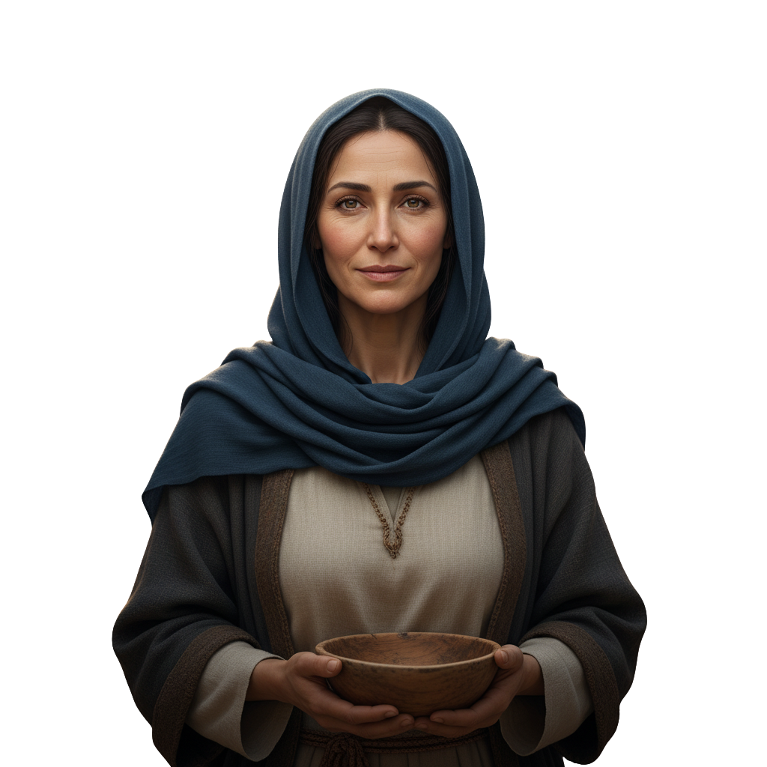
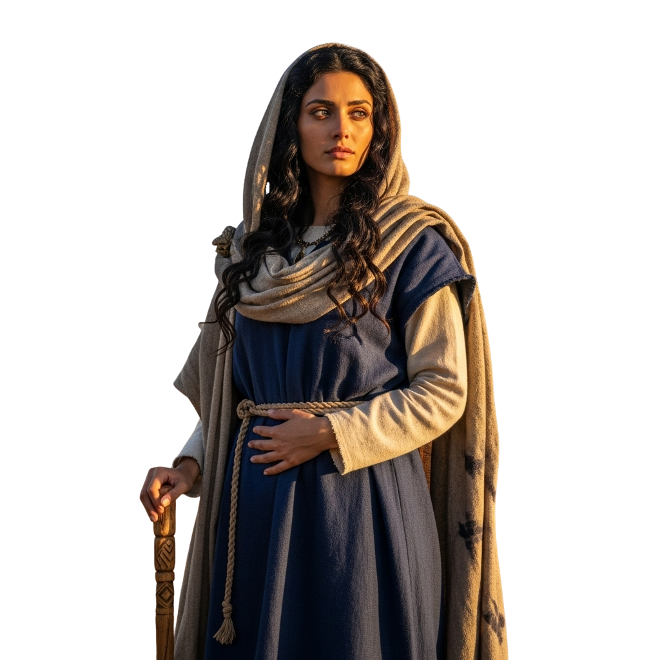
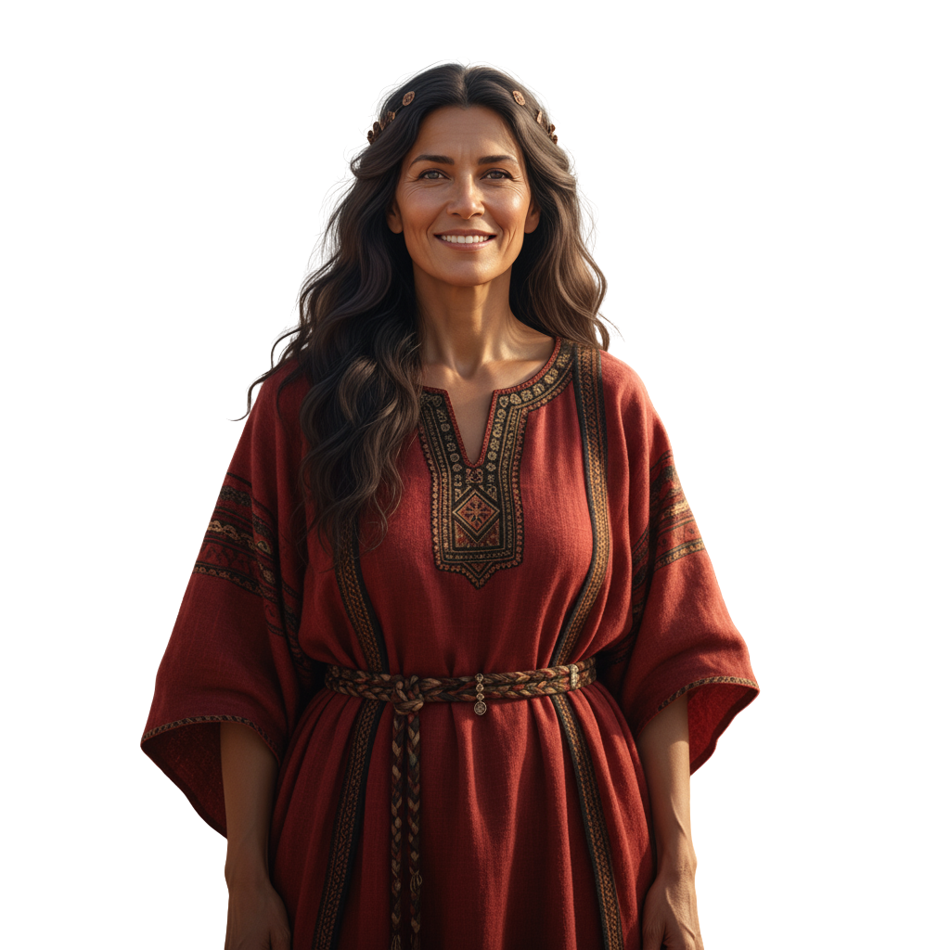
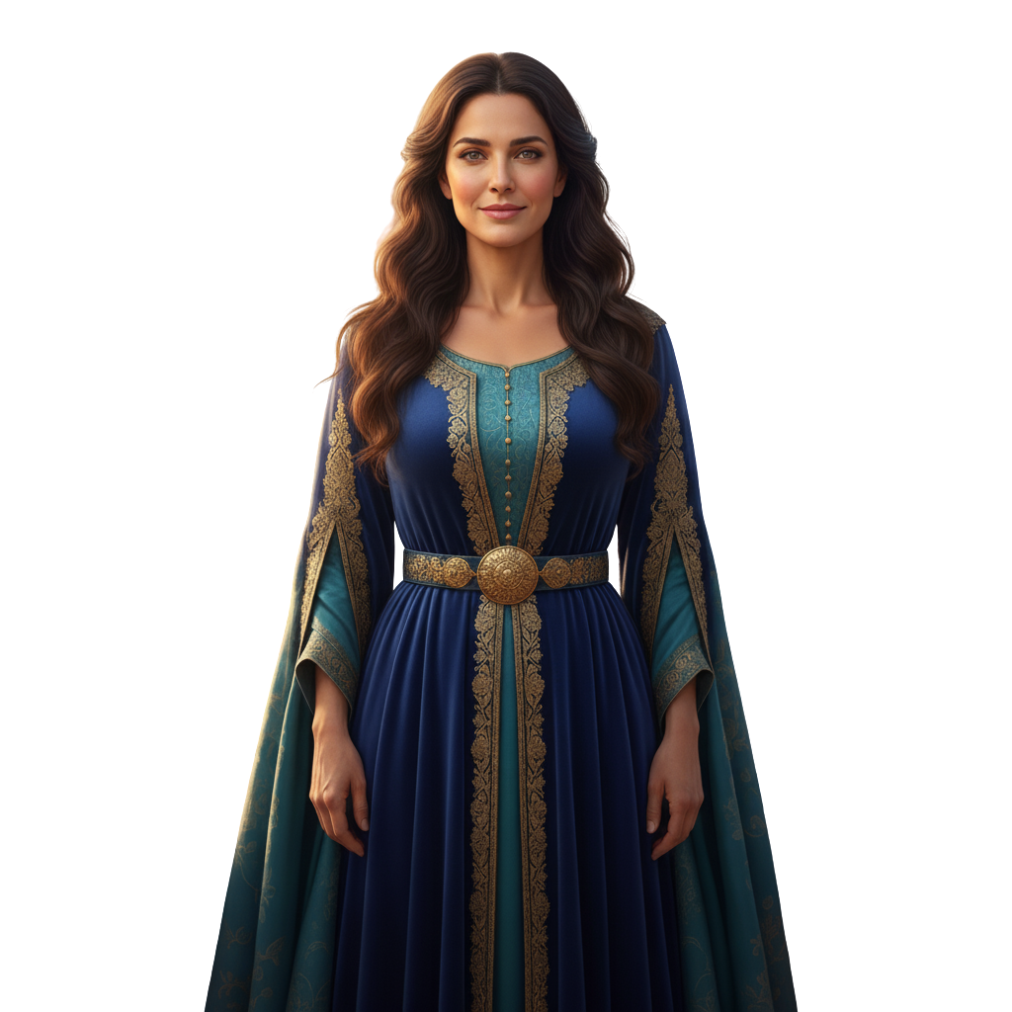
1
NACIMIENTO E INFANCIA DE JESUS
las mujeres
en la genealogía
Tamar Rahab Rut Batsabé María

Slide 7
1
NACIMIENTO E INFANCIA DE JESÚS
las mujeres
en la genealogía
ejemplos de fe y valentía

Slide 8
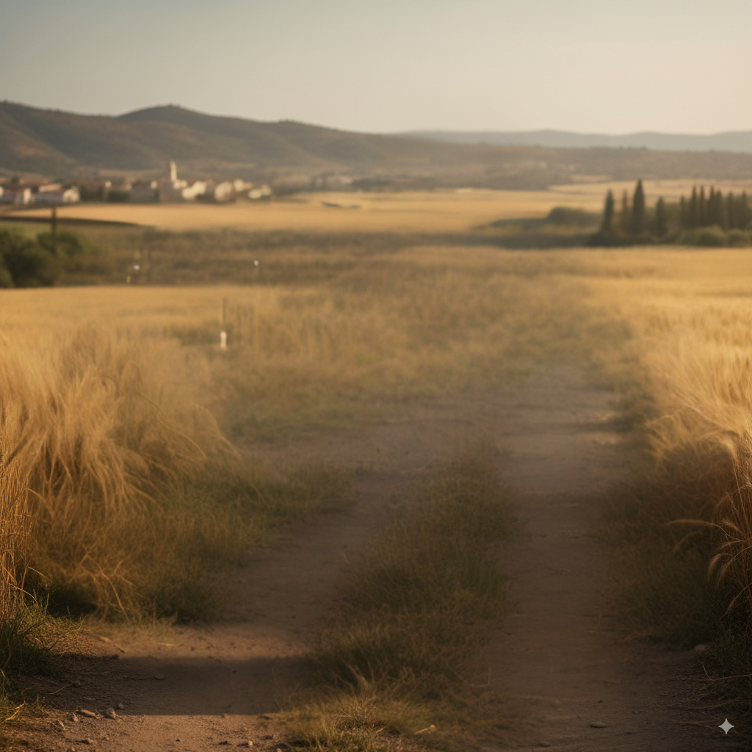
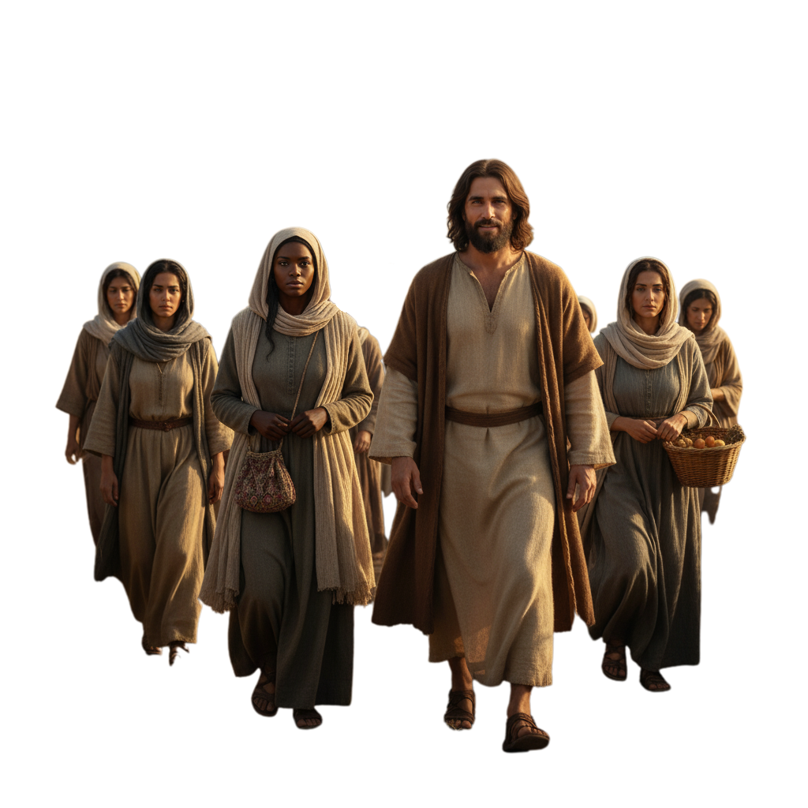
2
Las mujeres
de Jesús
en el ministerio

Slide 9
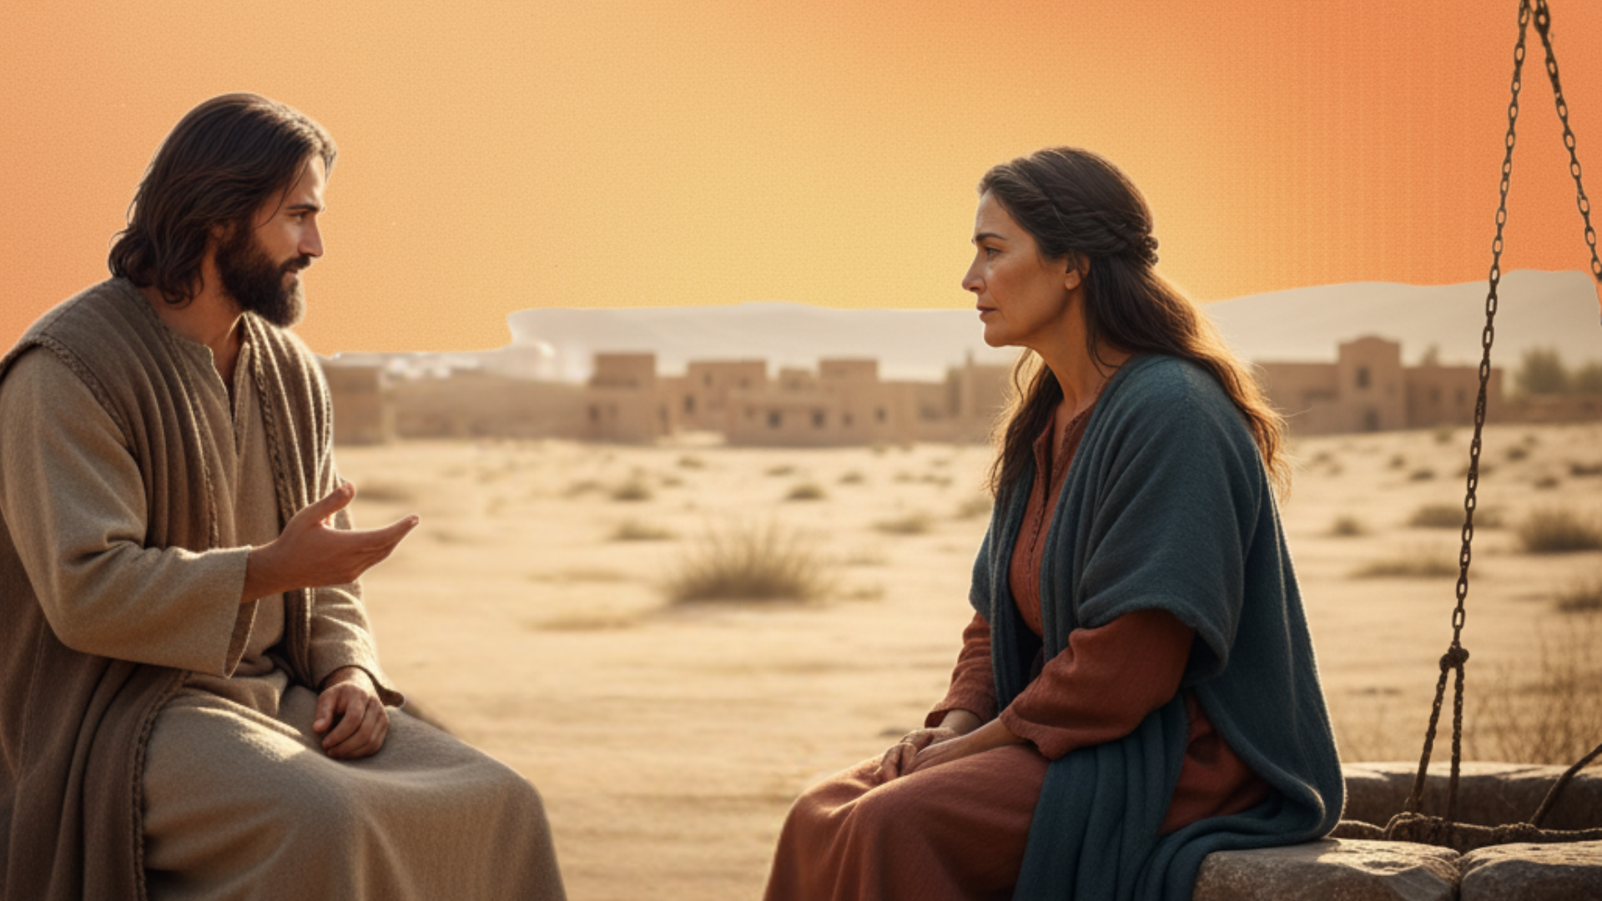
La mujer
samaritana
Juan 4

Slide 10
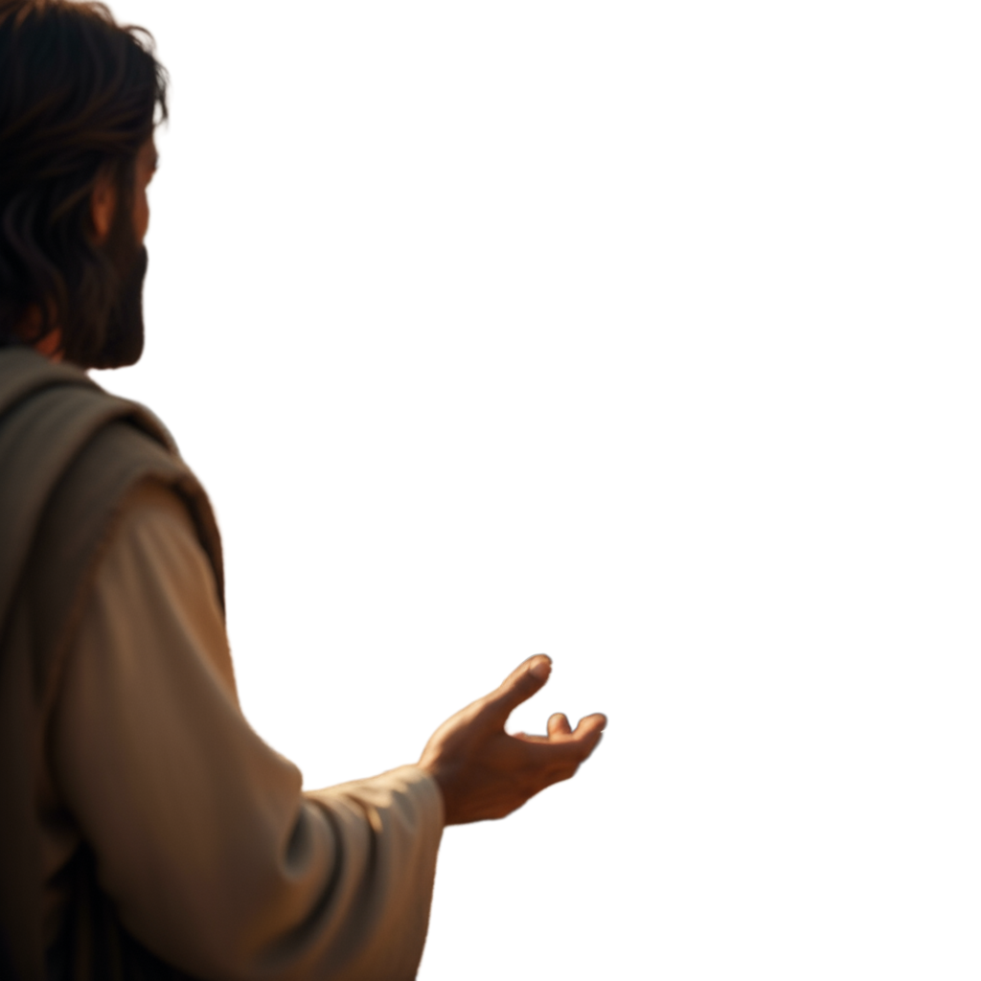
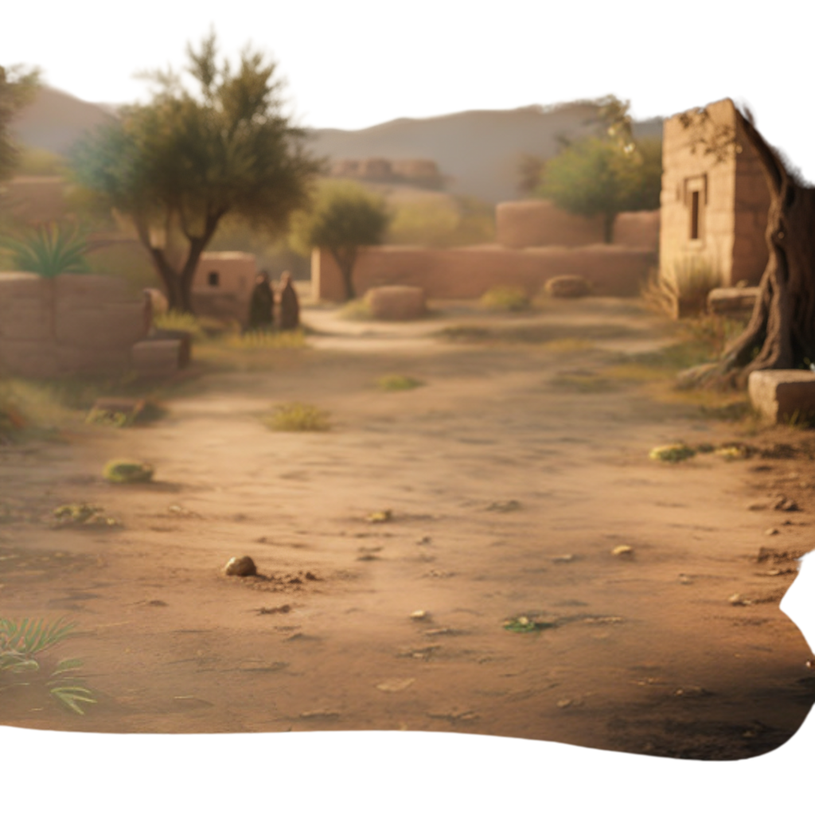
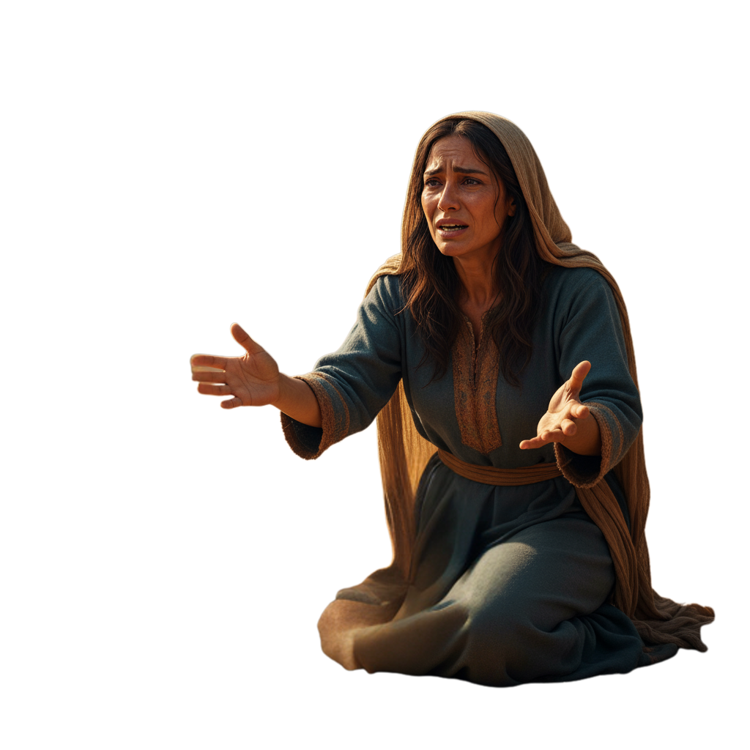
La mujer
Sirofenicia-cananea
Mateo 15

Slide 11
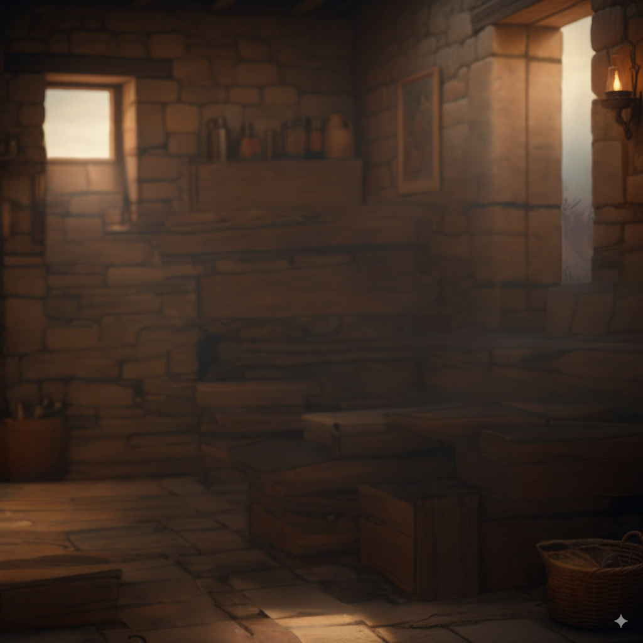
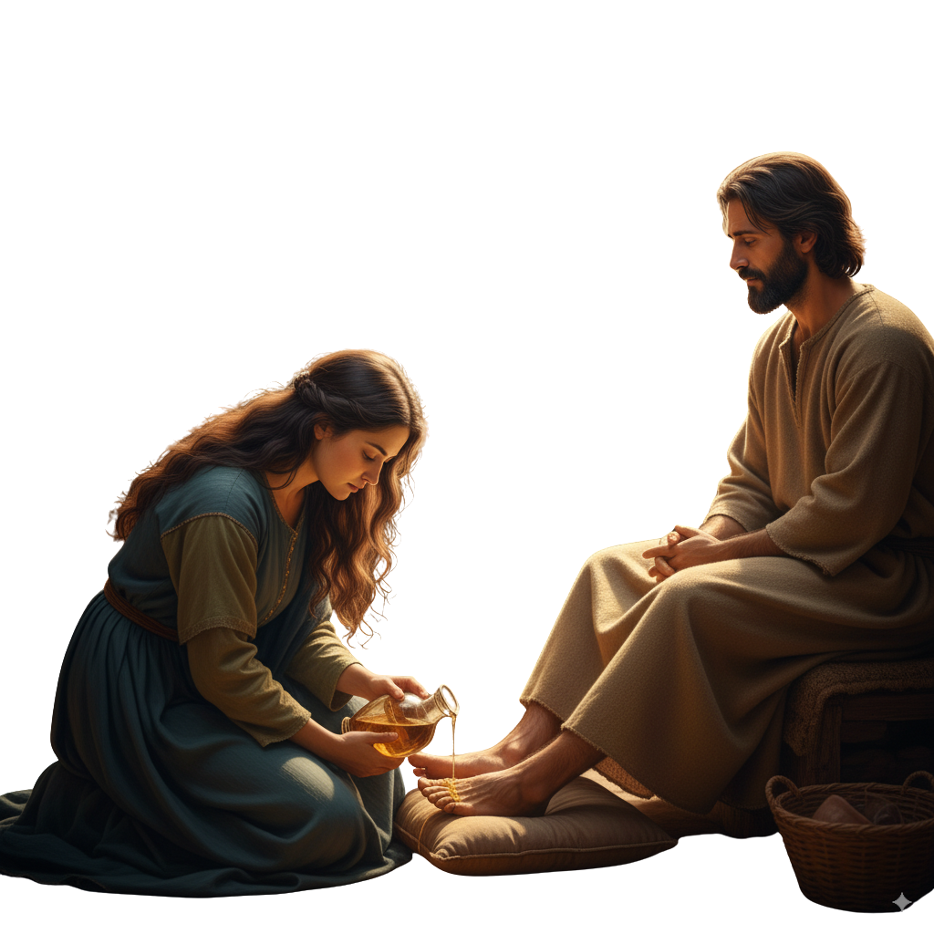
María
Juan 12

Slide 12
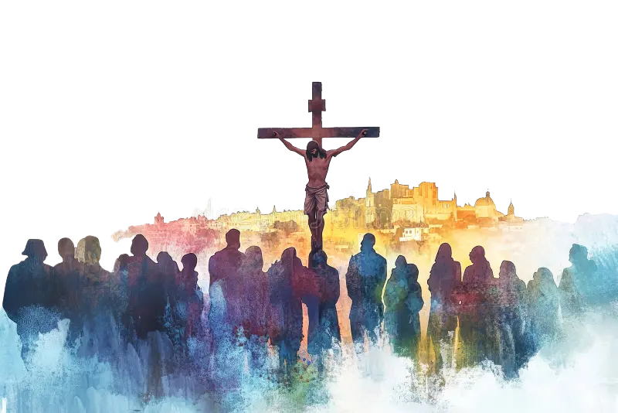
"Junto a la cruz de Jesús estaban su madre, la hermana de su madre, María, la esposa de Cleofas, y María Magdalena"
Juan 19:25

Slide 13

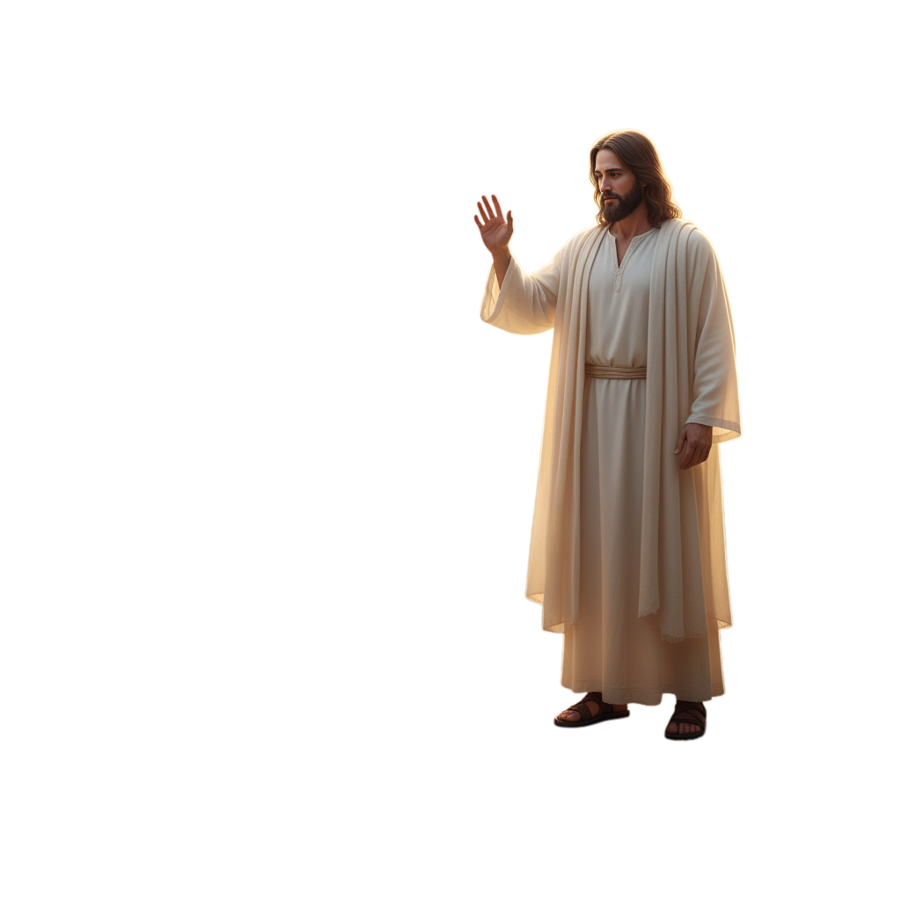
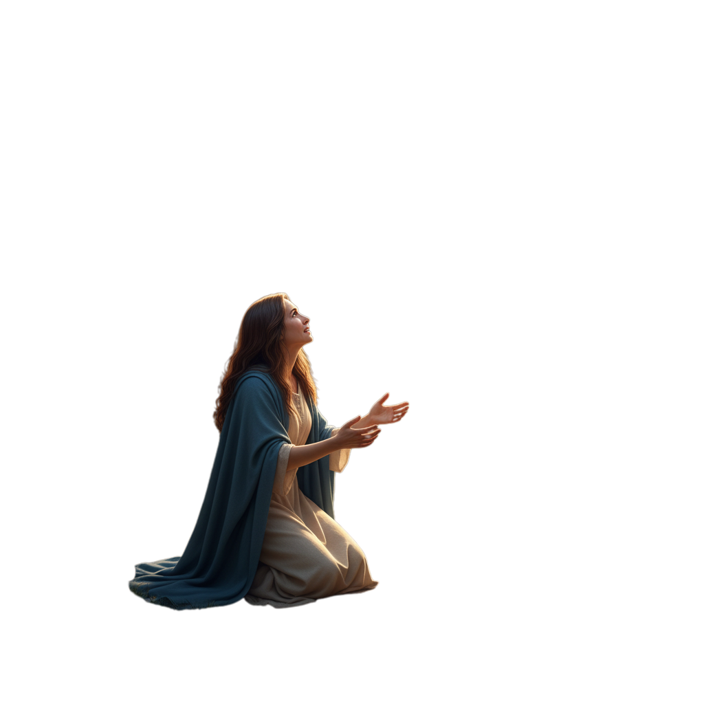

María Magdalena
Juan 20: 16-18

Slide 14
"(...) Lo acompañaban los doce y también algunas mujeres que habían sido sanadas de espíritus malignos y de enfermedades: María, que se llamaba Magdalena, [...] Juana, [...] Susana, y muchos otras, que ayudaban con sus propios bienes"
Lucas 8:1-3

Slide 15
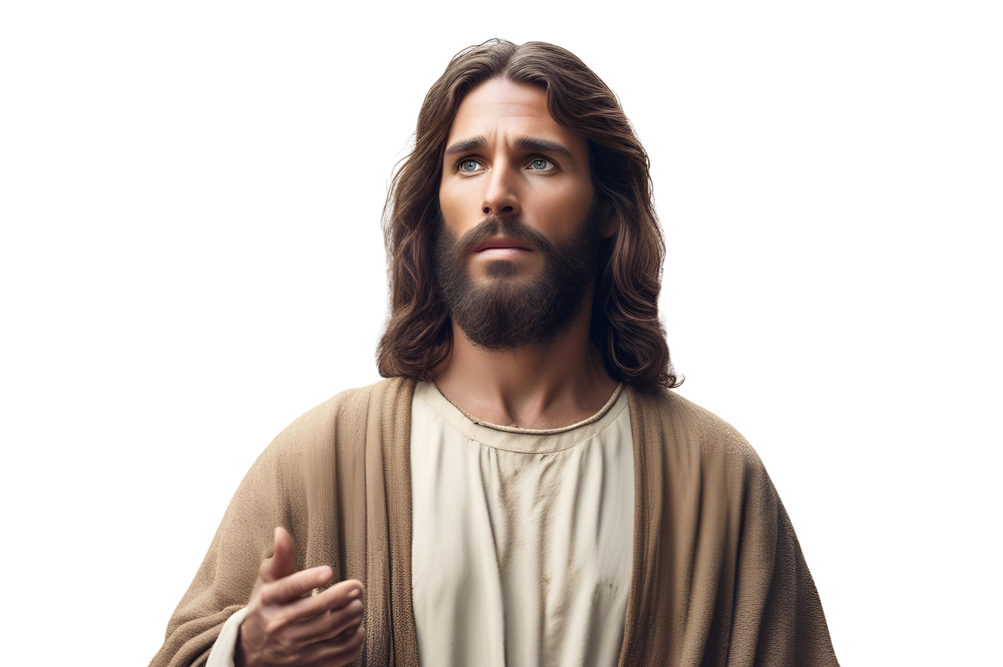
3
ENSEÑANZAS DE JESÚS
Una de las formas preferidas de Jesús para enseñar a sus seguidores era por medio de parábolas: historias que él contaba para transmitir verdades profundas.
Parábola del grano de mostaza.
Mateo 13
Oveja perdida
Hijo pródigo
Moneda perdida
Lucas 15

Slide 16
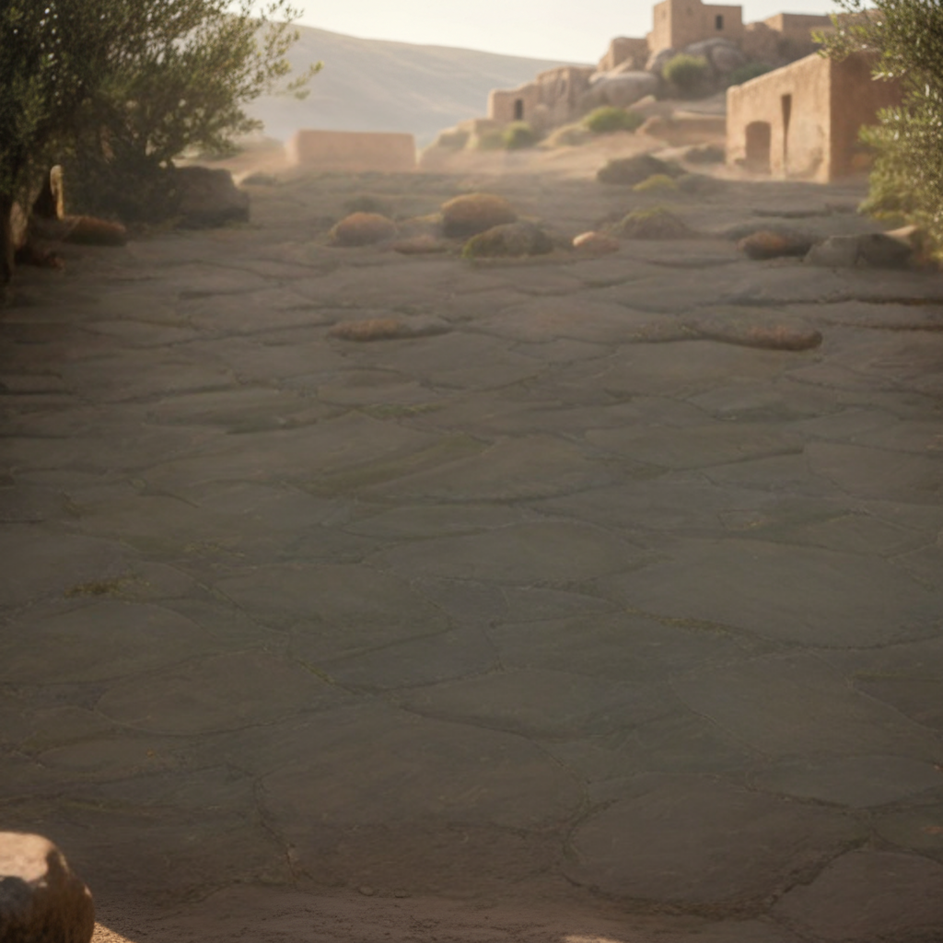

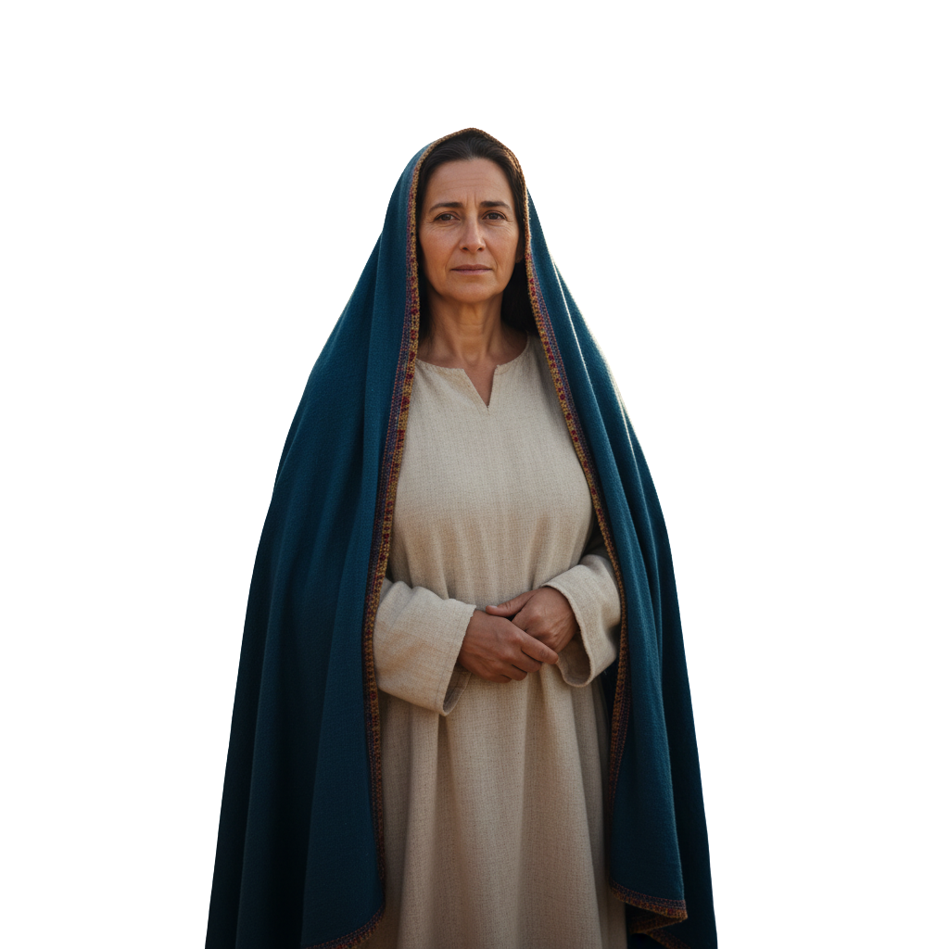
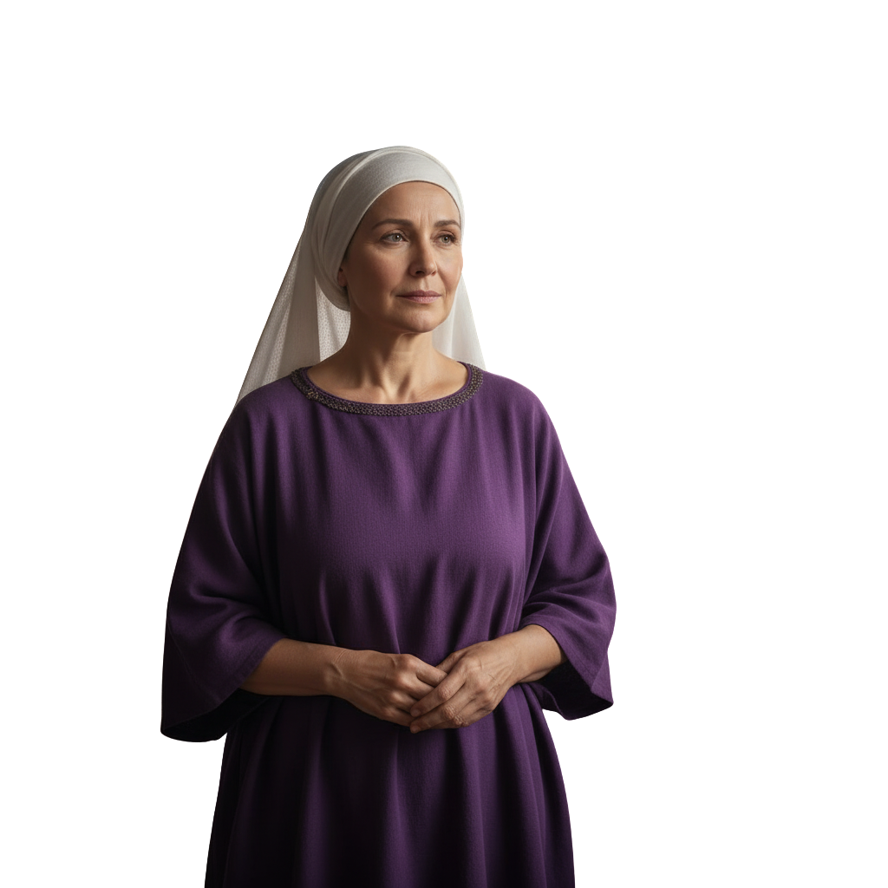
4
LAS MUJERES EN EL CRISTIANISMO PRIMITIVO
Las mujeres continuaron siendo una fuerza importante en la difusión del evangelio después de la ascensión de Jesús.

Slide 17
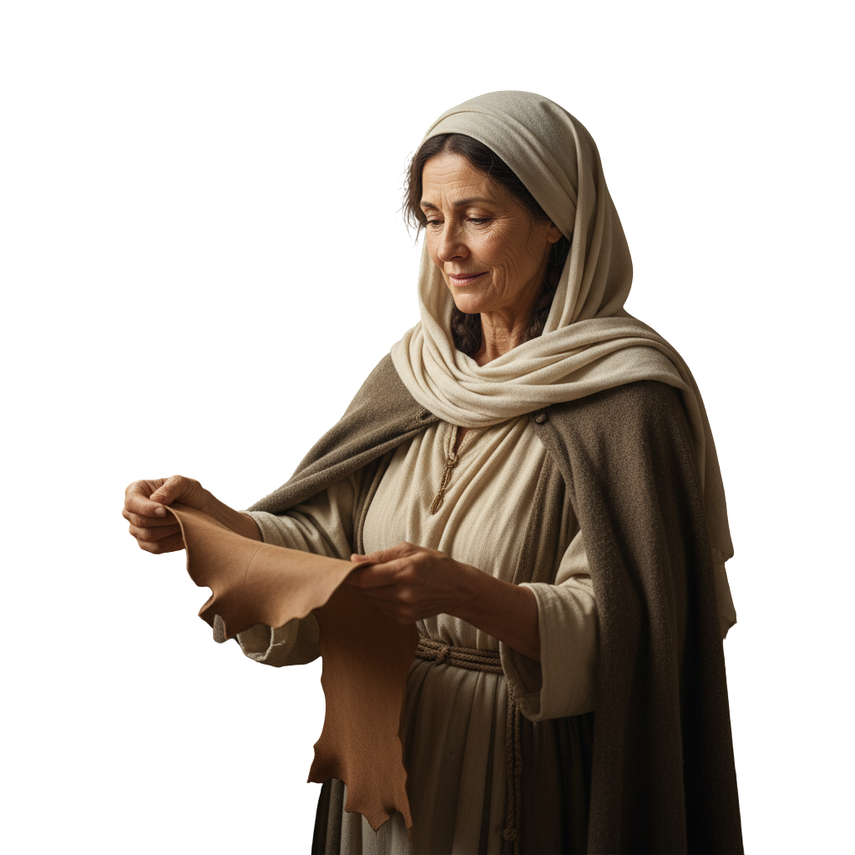
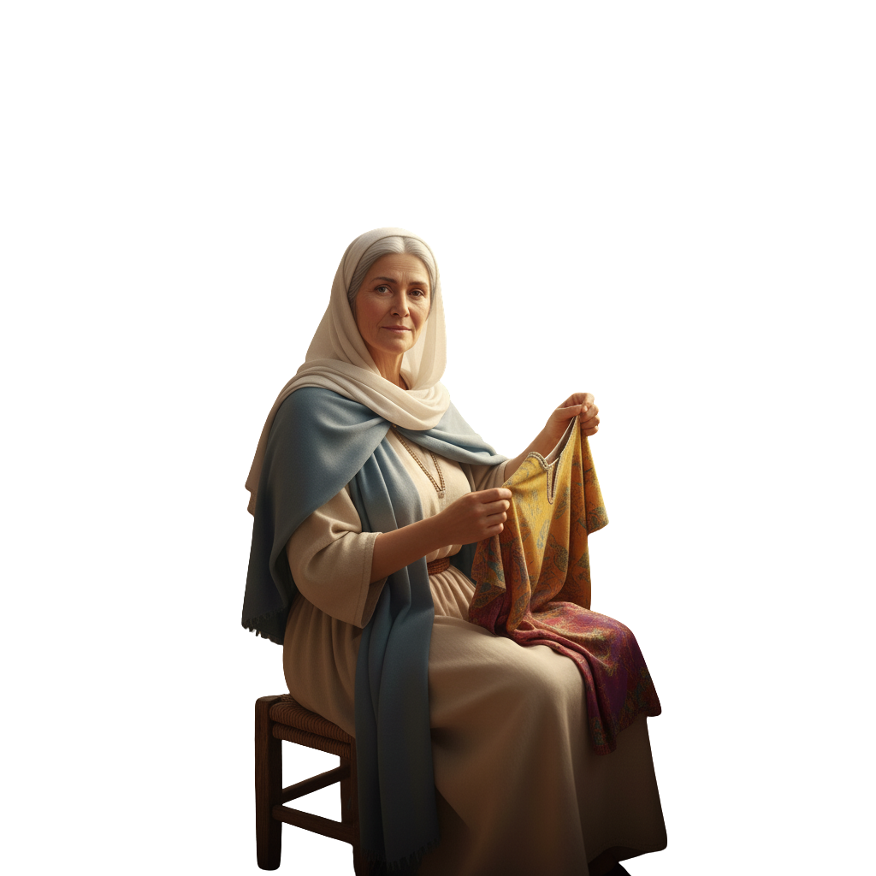
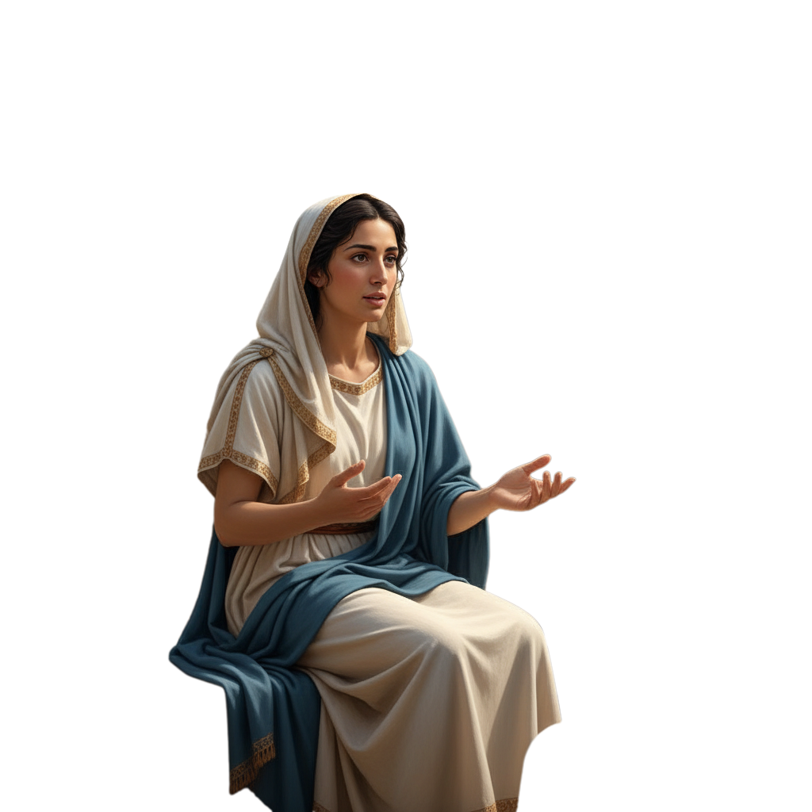
"Todos estos perseveraban unánimes en oración, con las mujeres, con María, la madre de Jesús, y con sus hermanos"
Hechos 1

Slide 18
Mar;ía,
madre de Marcos
Priscila
Hechos18:18, 24–26
Lidia
Tabita
Dámaris
Hechos12:12
Hechos16:14, 15, 40
Hechos 9:36
Hechos 17:34

Slide 19
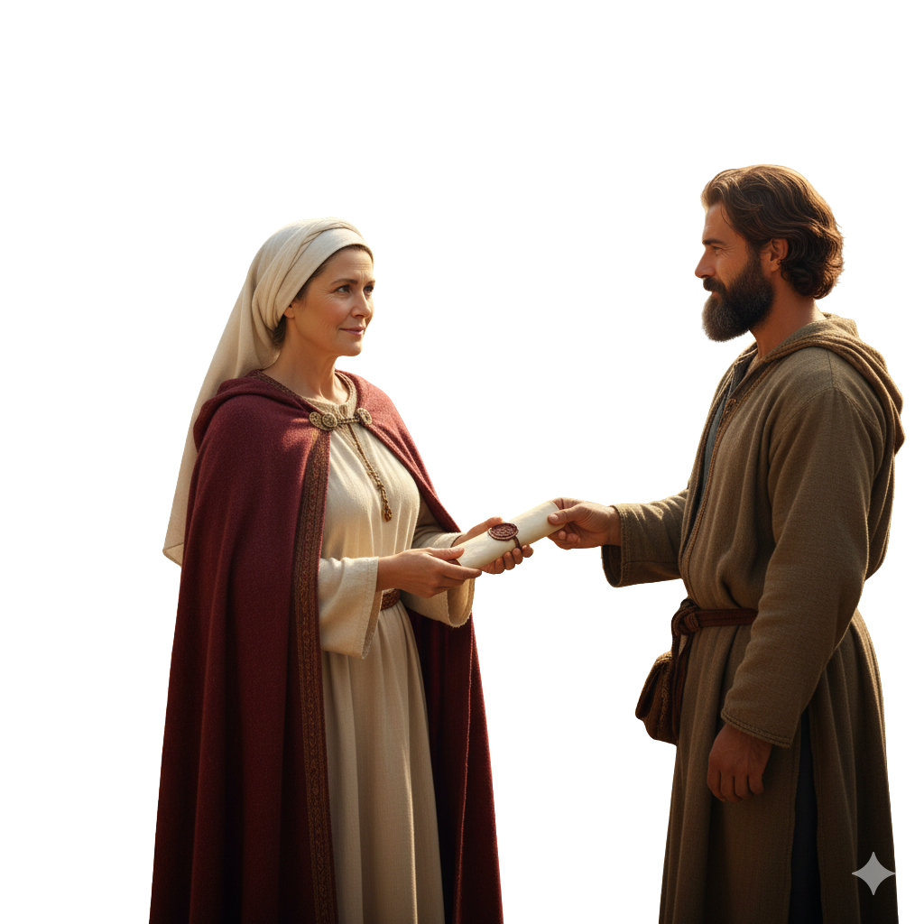
Febe
Romanos 16
Romanos 16:1 - sierva/diaconisa
16:2 - patrona o benefactora.
En el contexto cristiano del primer siglo, el uso de estas dos palabras —diaconisa y benefactora— para la misma persona indica que ella estaba activa en el liderazgo del ministerio cristiano en esa iglesia.

Slide 20
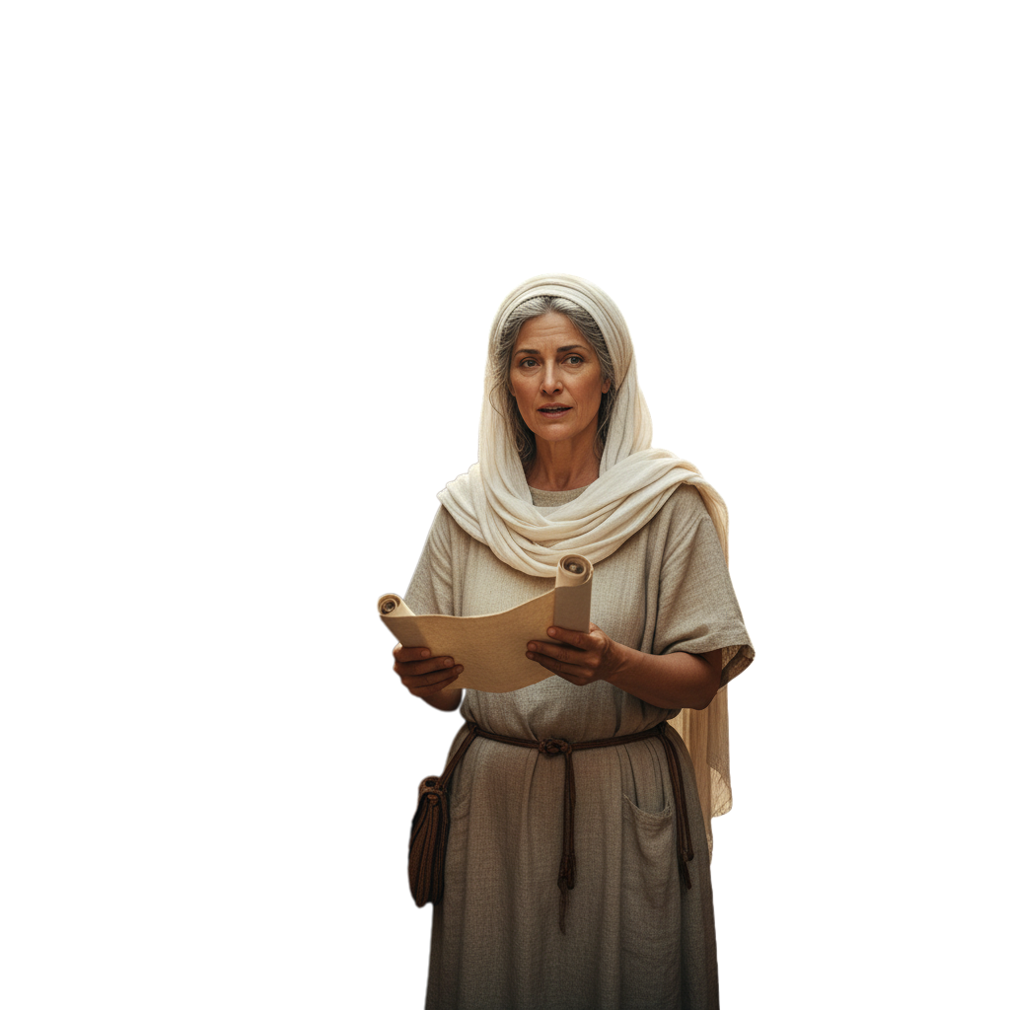
Romanos 16
Febe - Romanos 16:1-2
Priscila - Romanos 16:3
María - Romanos 16:6
Junías - Romanos 16:7
Trifena - Romanos 16:12
Trifosa - Romanos 16:12
Pérsida - Romanos 16:12
Julia - Romanos 16:15
Hermana de Nereu - Romanos 16:15

Slide 21
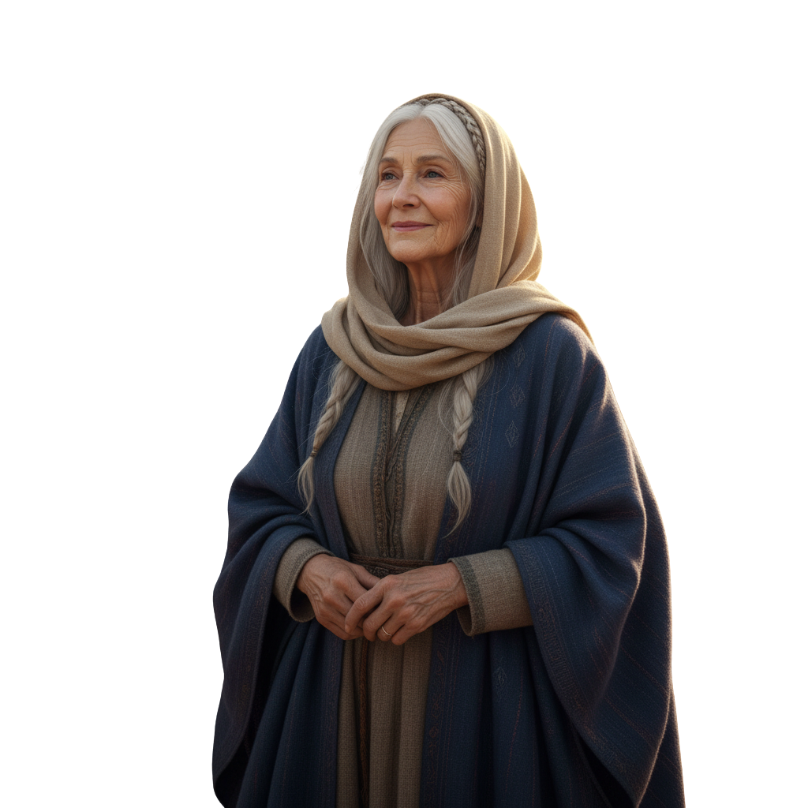
HEBREOS 11
"Por la fe [...] Sara recibió fuerza para tener hijos [...]" - 11:11.
"Por la fe Rahab [...] no pereció juntamente con los desobediente [...]” 11:31.
"Por fe [...] Hubo mujeres que recobraron con vida a sus muertos [...]” 11:35.

Slide 22
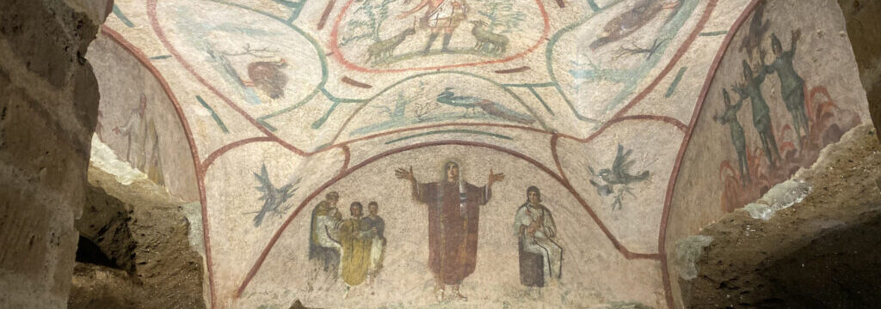
5
EVIDENCIAS ARQUEOLÓGICAS
Velata - fresco del siglo III - Catacumbas de Priscila

Slide 23

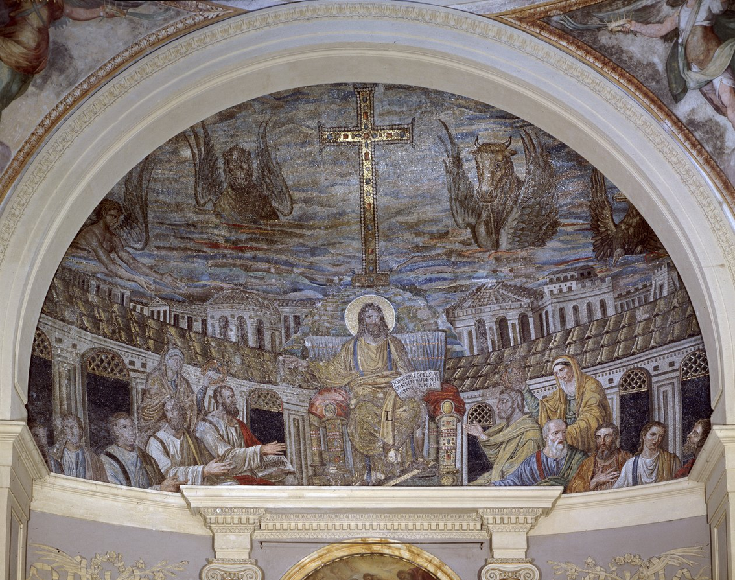
Aunque minoritarias, las mujeres formaban parte del liderazgo de la comunidad cristiana de Roma en los años 300.
Mosaico de la Abside –
Basílica de Santa Pudenciana.

Slide 24

La misión del pueblo de Dios en los últimos días es predicar el evangelio eterno a toda nación, tribu, lengua y pueblo. ¿Qué pasaría si respondiéramos a la oración de Cristo, uniendo a hombres y mujeres en la misión, dejando a un lado los prejuicios, para que el evangelio sea proclamado a todo el mundo y Cristo pueda regresar lo antes posible?

